Slide 1
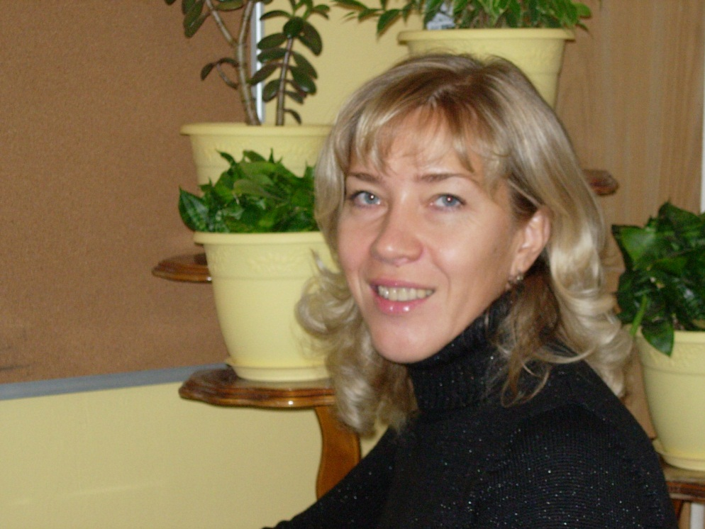
Шишкова Елена Анатольевна
Педагог-психолог
Муниципального дошкольного образовательного учреждения
«Центр развития ребенка-Детский сад №3»

Slide 2
Негосударственное образовательное учреждение высшего профессионального образования Сергиево-Посадский гуманитарный институт

Slide 3
Разрешение конфликтных ситуаций в образовательной среде
Курсы повышения квалификации

Slide 4
Теория и технология ведения занятий по программе «Жизненные навыки. Развитие социальных и личностных компетенций дошкольников»
Курсы повышения квалификации

Slide 5
Коррекционные занятия с детьми с общим недоразвитием речи
Программа
для логопедической группы детского сада

Slide 6
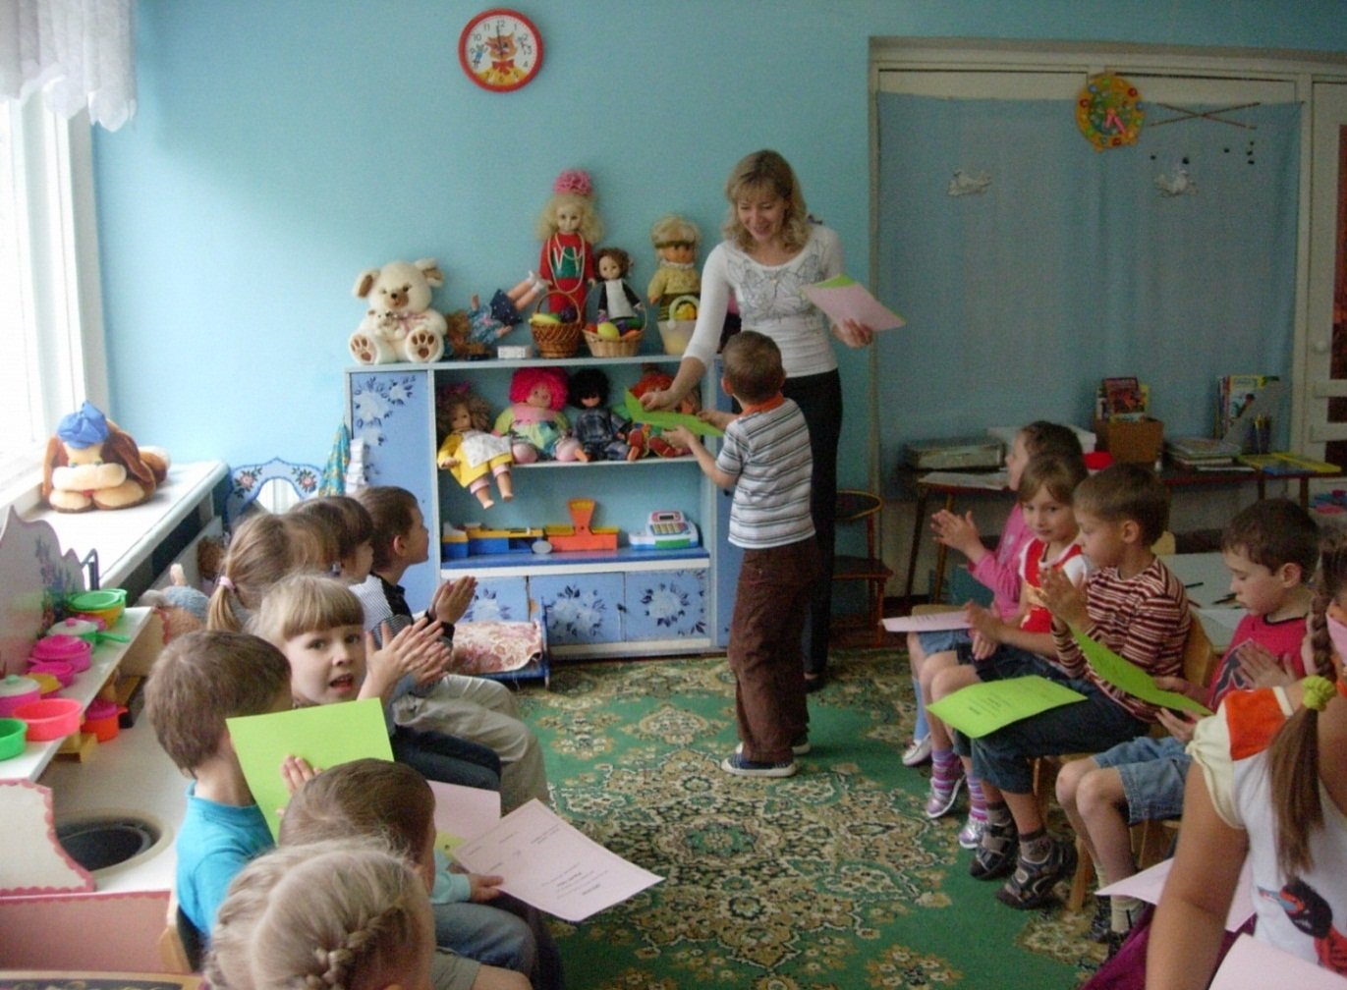
Социальная готовность детей к школе
Занятия для детей
подготовительной к школе группы

Slide 7
Жизненные навыки дошкольников
Внедрение программы для детей
старших
и подготовительных
к школе групп

Slide 8
Работа с педагогическим коллективом

Slide 9
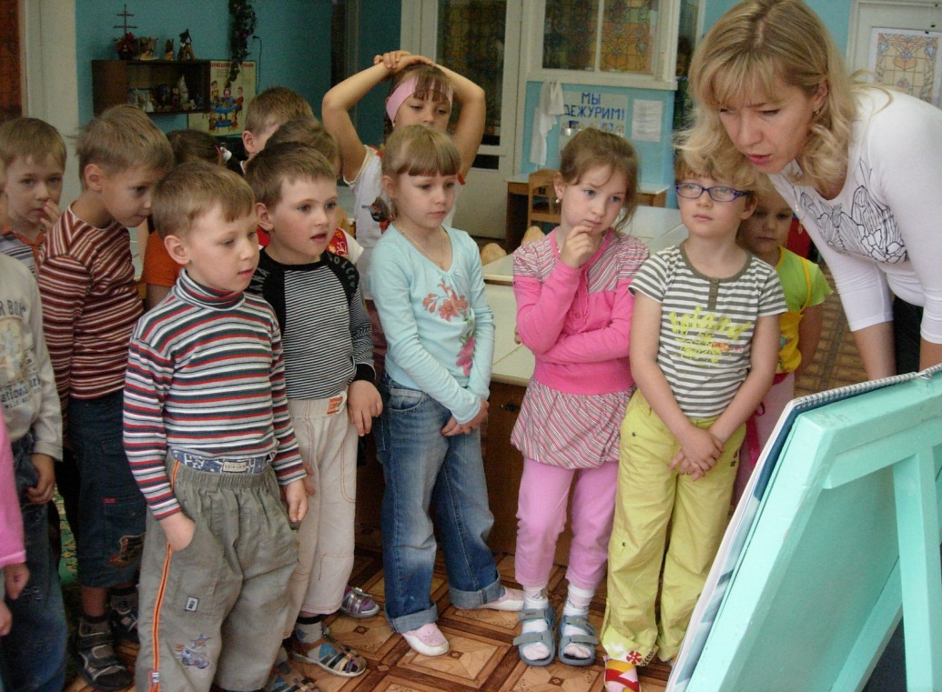
Общественная работа
Уполномоченный по защите прав участников образовательного процесса в дошкольном образовательном учреждении

Slide 10
Праздники и развлечения

Slide 11
Тематические занятия

